Slide 1


Projektmanagement
Der erfolgreiche Einstieg
begleitende Folien zum Lehrbuch von Hans Karl Wytrzens
Projektanbahnung
und -auswahl
© Wytrzens

Slide 2

Übersicht –
Projektanbahnung und -auswahl
Projektanbahnung
Projektideenfindung
Projektauswahl

Slide 3
Lehr- und Lernziele –
Projektanbahnung und -auswahl
Vertrautheit mit den Herausforderungen und Schritten der Projektanbahnungsphase
Rüstzeug zur Abschätzung der Machbarkeit von Projektideen
Kenntnis von Kriterien und Verfahren zur Selektion von Projektideen

Slide 4
Learning Outcomes –
Projektanbahnung und -auswahl
für beliebige Projektideen jeweils wenigstens 12 relevante Akteure (Stakeholder) sowie 15 maßgebliche Einfluss-faktoren identifizieren können
je 2 qualitative und quantitative Methoden zur Selektion von Projektideen anwenden können
selbständig transparent und nachvollziehbar zwischen mehreren Projektideen eine systematische Auswahl-entscheidung treffen können

Slide 5





Die Vorprojektphase
-
-
-
o
o
o
*
*
*
vage Projektideen
greifbare Projektskizzen
Notes:
Die Anbahnungsphase umfasst
Abstimmung zwischen potentiellen Projektpartnern,
Ideensammlung für Vorhaben,
Auswahl und Klärung, welche Ideen als verfolgenswert anzusehen sind,
Machbarkeitsüberprüfung,
allererste Projekt-Grobskizzen,
Entscheidung über Weiterbearbeitung der Projektidee.

Slide 6
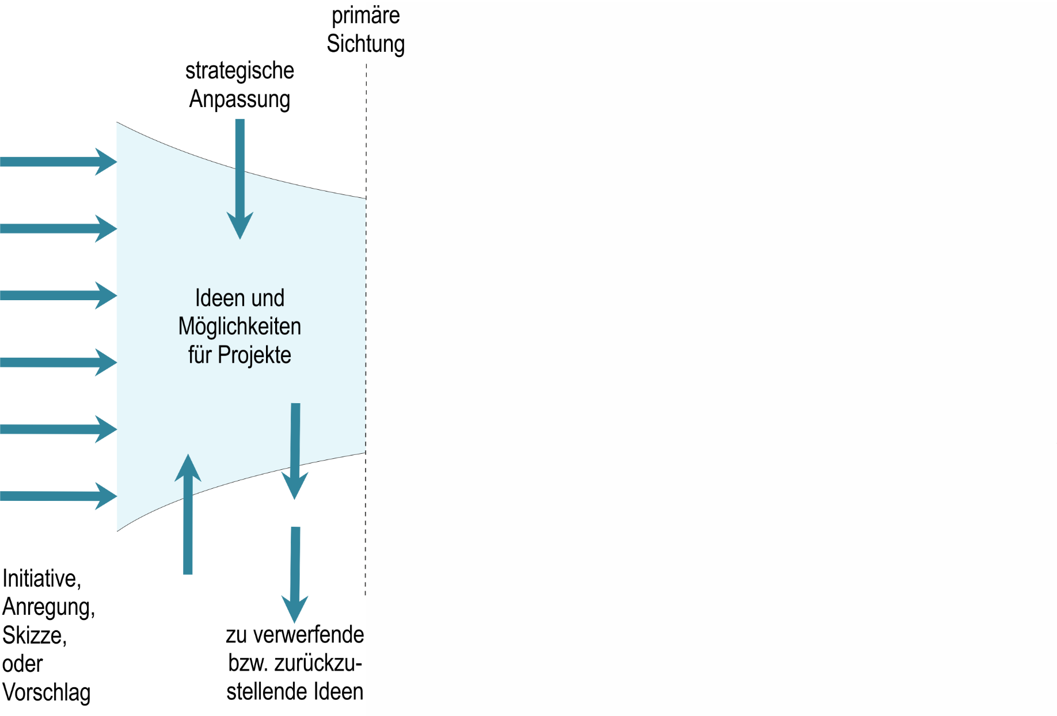
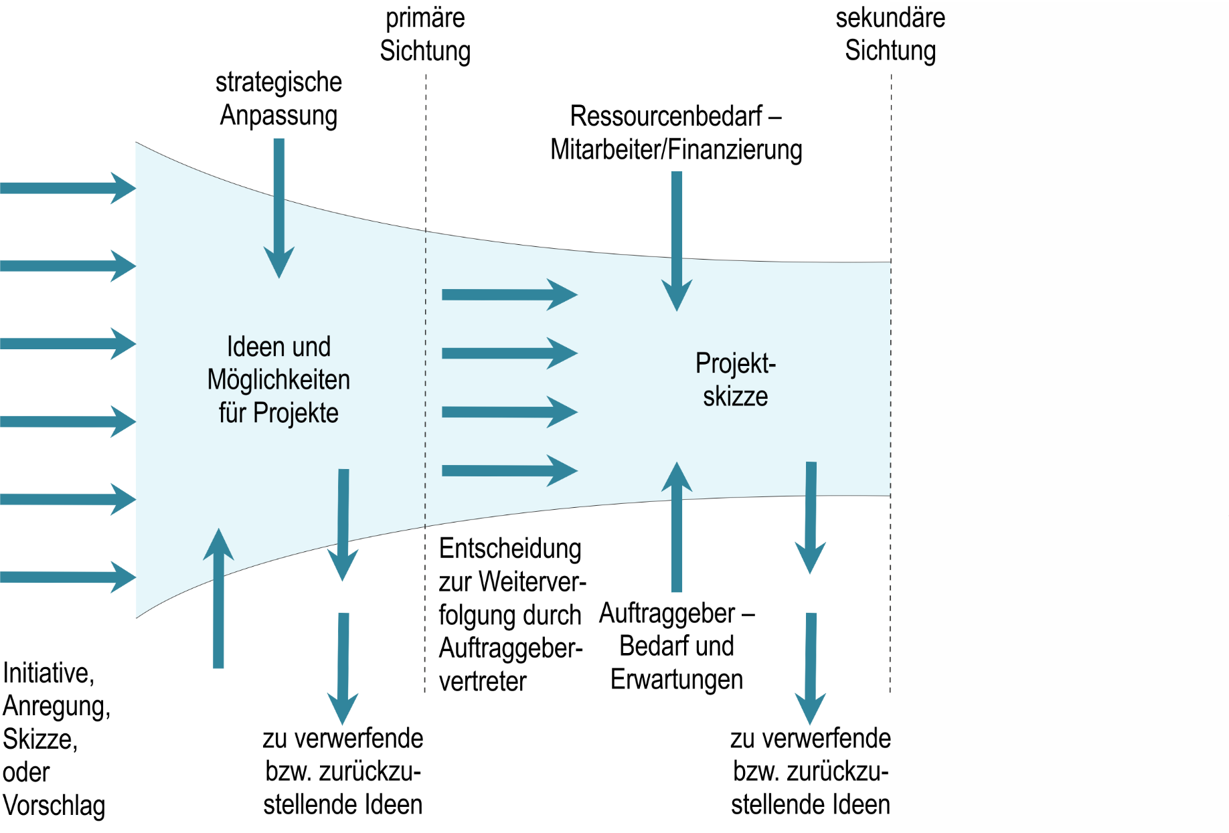
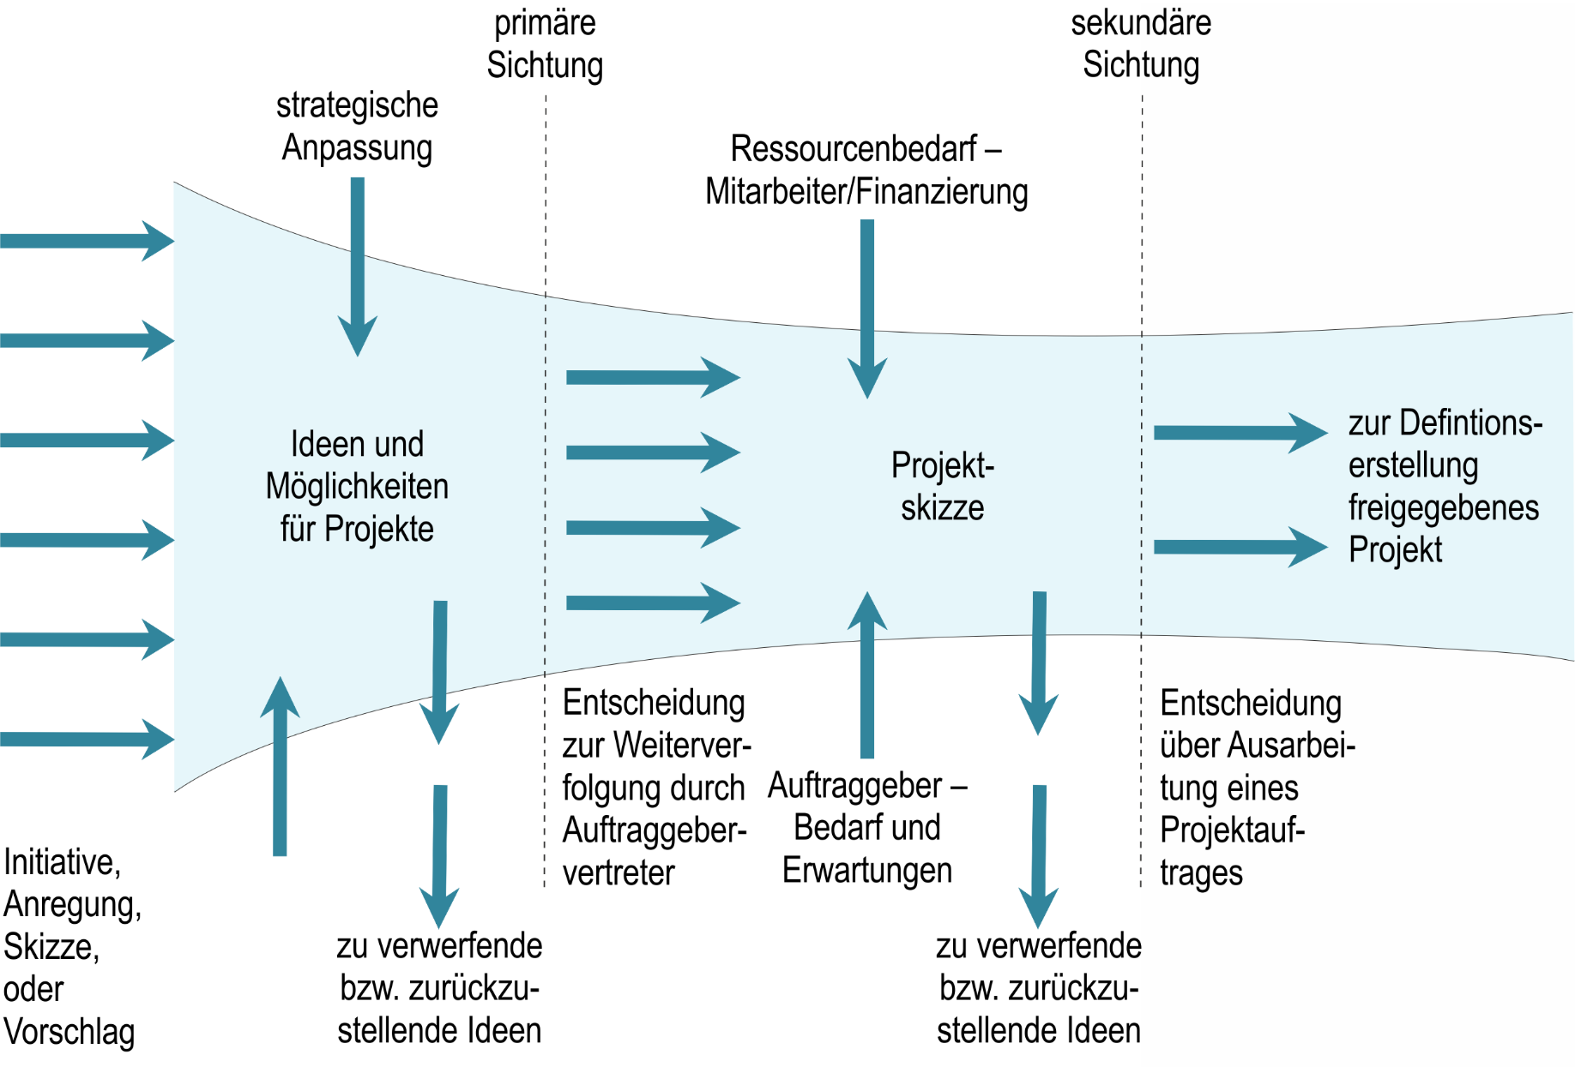
Entscheidungsschritte bei der Projektauswahl
© Wytrzens
Notes:
(nach Young 2006, 41)
Herausforderung zu Beginn der Projektarbeit: Schrittweises Eingrenzen und dadurch aus zahlreichen vagen Vorstellungen, was man alles machen könnte, jene Ideen herauszufinden, die man weiter verfolgen sollte.

Slide 7
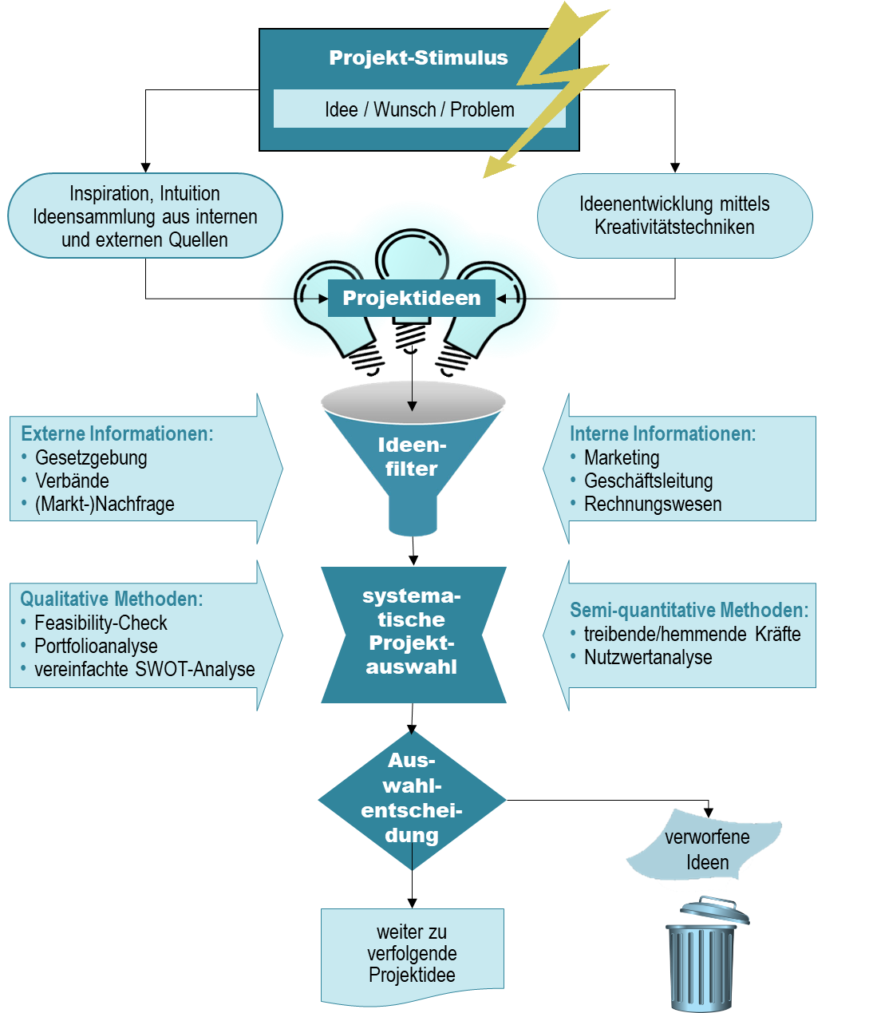
Ideenfindungs-
prozess
Ideensammlung
Zielt auf die
Kombination be-stehender Lösungs-ansätze ab
Ideengenerierung
„Erfinden von Neuheiten, Weiterentwicklung vorhandener Problemlösungen“
Notes:
(in Anlehnung an Jenny 2003,15)
Am Beginn steht ein Ideenfindungsprozess:
spontane Inspiration,
externe Anregungen,
systematische Ideensammlung mit Hilfe von Kreativitätstechniken (Brainstorming, Brainwriting, konzeptuelle Morphologie etc.).
Bei einiger Originalität und Kreativität sind meist mehr Ideen vorhanden, als angesichts begrenzter Zeit und Ressourcen realisierbar. Daher Notwendigkeit systematischer Ideenselektion.
Devise: Keine Zeit mit Ideen verschwenden, die nicht realisierbar sind.

Slide 8
Systematische Projektauswahl
Prinzipiell gilt die Grundanforderung, jeweils die projekttauglichen Ideen auszuwählen, mit denen sich die Ziele des Projektträgers bzw. der Auftraggeber am besten realisieren lassen.
Häufig stellen sich einer systematischen Auswahl von Projekten Widerstände entgegen.
In der Praxis findet Projektauswahl oft nur nach Gefühl statt, wobei diese rein emotionalen Auswahlentscheidungen häufig wichtige Kriterien übersehen und sachinadäquat bzw. qualitativ mangelhaft ausfallen.
Aus diesem Grund sollten nachvollziehbare und argumentierbare Selektionsentscheidung (Verfahren zur systematischen Projektauswahl) anwendet werden.
Notes:
Wer über die Vergabe von Projektaufträgen zu entscheiden hat, muss sich rechtfertigen und möglichst nachvollziehbar argumentieren können, warum welches Vorhaben zum Zug kommen soll.

Slide 9
Verfahren zur systematischen Projektauswahl
Qualitative Methoden
  Machbarkeitsprüfung – „feasibility study“
  Portfolio
  (vereinfachte) SWOT-Analyse
(Semi-)Quantitative Methoden
  Nutzwertanalyse
  Kraftfeldanalyse
Notes:
Um aus Projektideen rational und nachvollziehbar auszuwählen, stehen zwei Gruppen von Verfahren zur Verfügung
qualitative (inhaltlich argumentierende, auf Messgrößen verzichtende),
quantitative, also solche, die sich auf (numerisch) messbare Größen stützten

Slide 10
Qualitative Machbarkeitsüberprüfung
→ vorab durchführen, um aussichtslose Ideen zu identifizieren
Ist Projektidee grundsätzlich durchführbar?
Sind die wichtigsten Voraussetzungen gegeben?
Wirtschaftlichkeit?
technische und rechtlichen Aspekte prüfen.
kommerzielle, soziale und ökologische Gesichtspunkte nicht vergessen
Grundsatzentscheidung, ob Idee für das Vorhaben weiter verfolgt oder verworfen wird.
Notes:
Nach einer Projektwürdigkeitsfeststellung sollte vorab die Realisierungsmöglichkeit eines Vorhabens festgestellt werden.

Slide 11

Feasibility-
Checks
Notes:
Eine Machbarkeitsprüfung arbeitet mit einer systematischen Abfolge von universellen ja/nein-Fragen zur Prüfung von Ideen.
Deren Beantwortung soll allfällige Hindernisse zu Tage fördern, welche einer Realisation der Idee entgegenstehen.

Slide 12
Qualitatives Projektportfolio
Projektportfolio = Menge von Projekten oder Projektideen, welche gemeinsam koordiniert werden, um Nutzen für die Trägerorganisation zu optimieren
Dargestellt üblicherweise in 4-Feld-Matrix, bei der Projekte meist nach nur zwei Merkmalen (Dimensionen) eingestuft werden, z.B.:
wirtschaftliche (Projektvolumen) und
strategische Bedeutung eines Projektes
(grundsätzliche Ausrichtung).
Notes:
Die Einstufung der strategischen Bedeutung basiert auf subjektiver Einschätzung; stellt auf die Verfolgung von Zielen ab, welche auf einen längerfristigen Zeithorizont betrachtet, wichtig sind.
Wirtschaftliche Bedeutung kann das finanzielle Projektvolumen betreffen oder den erwartbaren Gewinn etc.
Die auf 2 Kriterien gestützte Entscheidungsfindung ist wenig differenziert.

Slide 13

Qualitatives Projektportfolio
Bei Einsatz des Projektportfolios als Verfahren zur Projektauswahl:
zuerst bestimmen, welchen „Zielquadranten“ man innerhalb
der 4-Feldmatrix ansteuern möchte, wo Projekt liegen sollte,
dann die einzelnen Projektideen in Matrix einzeichnen,
gewählt wird jene Idee, die im oder am nächsten beim Zielgebiet
zu liegen kommt.
 |  | strategische Bedeutung (Problemtyp)
 |  | akuter Handlungsbedarf | strategisch/innovativ
wirtschaftliche Bedeutung (Projektvolumen) | hoch
 | niedrig
Neue Fertigungshalle wegen Produktionsengpass
Implementation innovativer
Fertigungstechniken, neuer Managementmethoden
Reparatur
der Heizung
Erhebung von Kunden-
wünschen und Markttrends
Notes:
Mehrere Projekte in einem Portfolio anzuordnen, geht relativ einfach und rasch.
Die graphische Darstellung ist anschaulich.
Die Technik erlaubt keine besonders differenzierte Entscheidungsfindung.
Diese Methode liefert nur sehr begrenzte Argumentationshilfen zur Begründung von Auswahlentscheidungen.

Slide 14
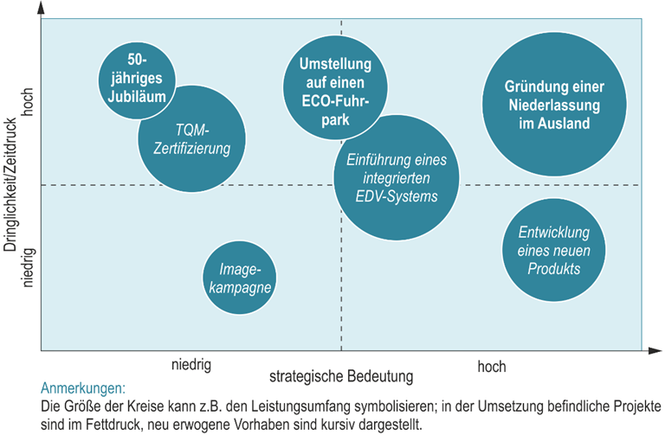
Beispiel für Projektportfolio mit 4 Kriterien
Notes:
Hier sind weitere Kriterien eingebaut:
Größe der Kreise: z.B. Leistungsumfang
in Umsetzung befindliche Projekte fettgedruckt
Neu erwogene Vorhaben sind nicht fett und kursiv

Slide 15
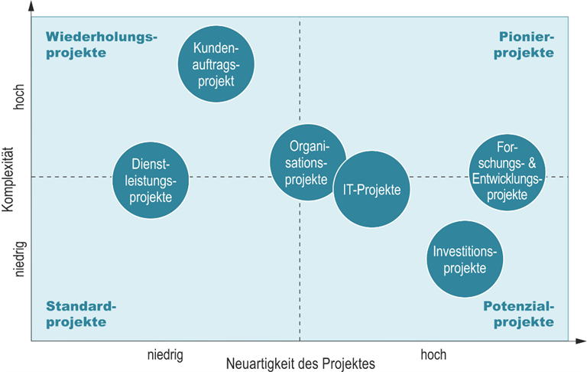
Typische Portfolio-Positionierung einzelner Projektarten
Notes:
Die Verwendung anderer Kriterien (Achsen) wie Komplexität der Vorhaben einerseits und Neuartigkeit der Projekte andererseits, führt zu einer Unterscheidung zwischen Pionier-, Wiederholungs-, Standard- und Potenzialprojekten.

Slide 16
Beispiel für Risikoportfolio
Notes:
Auswahlentscheidungen kann man auch anhand eines Risikoportfolios treffen.
Wenn ein ähnliches Projekt zuvor schon einmal ausgeführt wurde und die beim Projekt anzuwendenden Verfahren bereits erprobt sind, ist die Wahrscheinlichkeit eines Fehlschlagens und damit das Risiko geringer als bei Vorhaben, bei denen der erstrebte Projektoutput noch niemals ausgeführt wurde und vorher noch nie angewandte Verfahren einzusetzen sind!

Slide 17
SWOT-Analyse zur Projektauswahl
für jede Projektidee separat
  gegenwartsbezogen
  jene internen Stärken und Schwächen feststellen, welche Trägerorganisation in Hinblick auf das Vorhaben aufweist sowie
  zukunftsbezogen
  externe (im Projektumfeld aufkeimende) Chancen und
  Gefahren abschätzen
auf Basis der qualitativen Beurteilungen strategische Auswahlentscheidung treffen
Notes:
Eine für jede Projektidee erstellte stichwortartige Auflistung von Stärken und Schwächen sowie Chancen und Gefahren liefert differenziertere Argumente, deren Vergleichbarkeit allerdings u.U. nur schwer oder gar nicht herzustellen ist.

Slide 18
Qualitativ – SWOT-Analyse
S = Strengths; W = Weaknesses; O = Opportunities; T = Threats
Stärken
Motiviertes Team Hervorragendes Know-how der Projektmit­arbeiter Gute Beziehungen zu Projekt-Interessenten Kontakte zu Förderstellen Ausgezeichnete Verankerung in und starker Rückhalt durch Lokalpolitik
Stärken
Motiviertes Team Hervorragendes Know-how der Projektmit­arbeiter Gute Beziehungen zu Projekt-Interessenten Kontakte zu Förderstellen Ausgezeichnete Verankerung in und starker Rückhalt durch Lokalpolitik
Schwächen
Noch unklare Projektziele Fehlende Projekterfahrung bei Teammit­gliedern Geringes Projektbudget Ungenaue Projektbeschreibung Fehlen eines „Projektauftraggebers“ Mangelnder Zusammenhalt der Projekt­gruppe
Stärken
Motiviertes Team Hervorragendes Know-how der Projektmit­arbeiter Gute Beziehungen zu Projekt-Interessenten Kontakte zu Förderstellen Ausgezeichnete Verankerung in und starker Rückhalt durch Lokalpolitik
Schwächen
Noch unklare Projektziele Fehlende Projekterfahrung bei Teammit­gliedern Geringes Projektbudget Ungenaue Projektbeschreibung Fehlen eines „Projektauftraggebers“ Mangelnder Zusammenhalt der Projekt­gruppe
Schwächen
Noch unklare Projektziele Fehlende Projekterfahrung bei Teammit­gliedern Geringes Projektbudget Ungenaue Projektbeschreibung Fehlen eines „Projektauftraggebers“ Mangelnder Zusammenhalt der Projekt­gruppe
Chancen
Große Marktnachfrage nach zu erwartenden Projektresultaten Projekt könnte als Vorbild für weitere Vor­haben dienen (Pilotcharakter) Passgenauigkeit mit Subventionsschwerpunkten der Regierung
Gefahren
Geplante Rechtsreformen als Realisierungs- hin­dernisse Widerstände von Bürgerinitiativen Irritationen im etablierten Sozialgefüge
Chancen
Große Marktnachfrage nach zu erwartenden Projektresultaten Projekt könnte als Vorbild für weitere Vor­haben dienen (Pilotcharakter) Passgenauigkeit mit Subventionsschwerpunkten der Regierung
Chancen
Große Marktnachfrage nach zu erwartenden Projektresultaten Projekt könnte als Vorbild für weitere Vor­haben dienen (Pilotcharakter) Passgenauigkeit mit Subventionsschwerpunkten der Regierung
Notes:
Beispiel einer SWOT-Analyse für eine Projektidee
Wäre ähnlich für jede alternative Idee zu erstellen. Bei mehreren Alternativen werden die Zusammenschau und die Abwägung der Einzelpunkte oft relativ schwierig.
Eine SWOT-Analyse hilft bei strategischer Projektwahl, vor allem wenn man sich von vorneherein klar ist, einen bestimmten Strategietyp anzustreben.

Slide 19
SWOT-Matrix der Strategietypen
Notes:
Es lassen sich 4 grundsätzliche Strategietypen bilden.

Slide 20

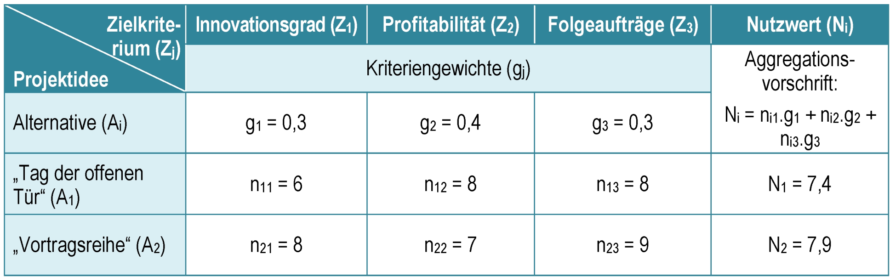
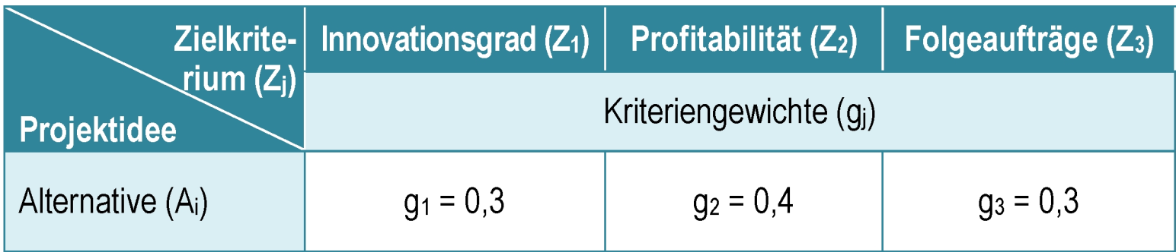
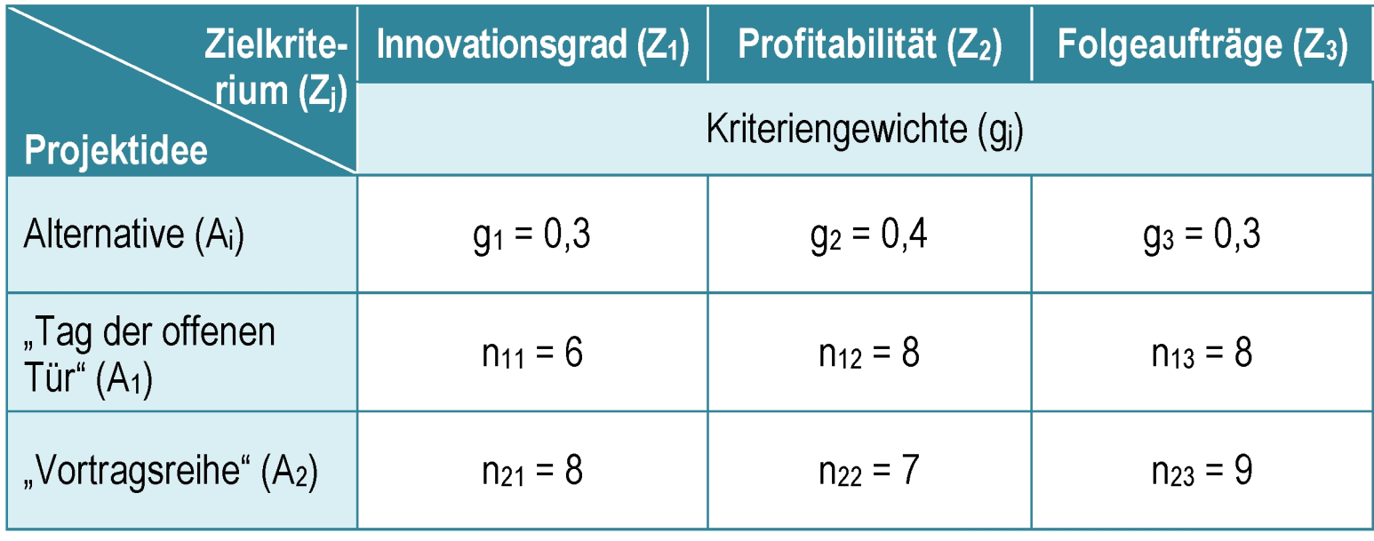
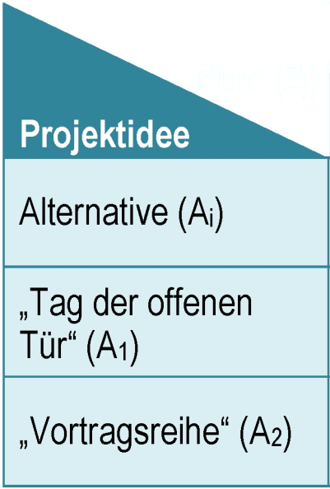
Quantitativ – Nutzwertanalyse
Zielkriterienfestlegung: Formulierung von Teilkriterien (Zielkriterien)
Zielkriteriengewichtung: Die einzelnen Zielkriterien werden zueinander in Relation gesetzt
(d.h. ihr relativer Stellenwert wird in Bruchteilen von 1 oder in % angegeben)
Teilnutzenbestimmung: isolierte, subjektive Bewertung der Erfüllung der einzelnen Zielkriterien (z.B. Punkteskala: 0...gar nicht erfüllt, 1...gerade noch erfüllt, ..., 10...ausgezeichnet erfüllt).
Nutzwertermittlung: Durch Aggregation der einzelnen, gewichteten Teilnutzen wird für jede Alternative ein Gesamt-Nutzwert ermittelt.
Notes:
auch Punktwertverfahren, Scoring-Modell oder Multifaktorentechnik genannt
Mit dieser Technik lassen sich Projekte nach bestimmten Kriterien reihen, die man selbst festlegt. (Die Kriterien sind so zu wählen, dass sie den Eigenarten der zur Wahl stehenden Projekte sachlich entsprechen und sich für alle zu beurteilenden Projekte feststellen lassen.)
Das Verfahren bestimmt die relative Vorteilhaftigkeit der Entscheidungsalternativen (Projekte).
Vor-/Nachteile der Nutzwertanalyse
leicht anwendbar
schnell durchführbar
sehr subjektiv
spiegelt Scheingenauigkeit vor
basiert auf subjektiv festgelegten Kriterien – da kann es passieren, dass wichtige Kriterien übersehen werden

Slide 21
Semi-quantitativ – Kraftfeldanalyse
Darstellung hemmender und treibender Kräfte mittels
horizontaler Balken
Länge = die zu erwartende Intensität der einzelnen Kräfte.
Balkenbreite = das Gewicht, welches man der jeweiligen Kraft beimisst.
Es lässt sich auf einen Blick feststellen, ob die treibenden oder hemmenden Kräfte für das Vorhaben überwiegen und ob die Projektidee zum Erfolg oder zum Scheitern tendiert.
Zu beachten ist, dass die Einstufung der Kräfte als treibend oder hemmend sowohl von der Projektidee als auch von der jeweiligen Gesamtkonstellation abhängt. So kann z.B. die Motivation der Mitarbeiter für die eine Idee mit Be-geisterung und für das andere Vorhaben mit Ablehnung einzuschätzen sein.
Notes:
Man bestimmt für jede Projektidee treibende und hemmende Kräfte und schätzt sowohl deren Intensität als auch deren relatives Gewicht ein.
Die Resultate dieser Einschätzungen werden für jede Projektidee in einer eigenen Grafik visualisiert; außerdem lassen sich die Flächen der Balken berechnen und die Summe aller Balkenflächen, die treibende symbolisieren saldieren mit der Summe aller Balkenflächen, die für hemmende Kräfte stehen, sodass man auch quantitative Werte erhalten kann.

Slide 22
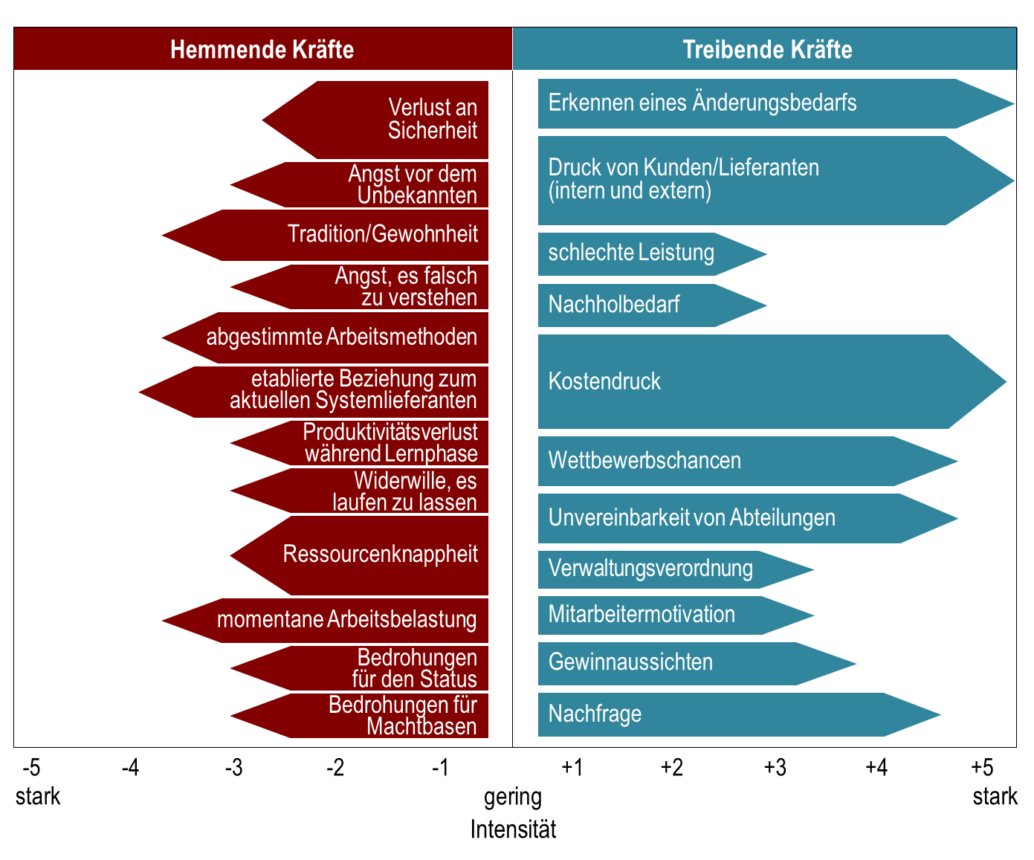
Semi-quantitativ – Kraftfeldanalyse
Notes:
(nach Hölzle 2007, 67)
Beispiel für die Einschätzung einer Projektidee
Bei jedem Vorhaben gibt es Momente und Beweggründe, die dessen Realisierung begünstigen (treibende Kräfte) bzw. behindern oder bremsen (hemmende Kräfte).
Für jedes in Frage kommende Projekt sollten vorweg die einzelnen Kräfte dargestellt sowie deren Wichtigkeit und Stärke quantitativ abgeschätzt werden.
Bei adäquater graphischer Umsetzung lässt sich u.U. ein Vergleich anstellen und eine Auswahlentscheidung treffen.
Aufgrund einer SWOT-Analyse könnte man z.B. eine Projektidee verwerfen, weil relativ viele Schwächen angeführt sind. Bei der Kraftfeldanalyse könnten die gleichen Schwächen als hemmende Kräfte auftauchen, aber weil sie als weniger wichtig (kleinere Balkenbreite) bzw. weniger stark (kürzere Balken) einzuschätzen sind, könnten im Endeffekt die treibenden Kräfte überwiegen, sodass man sich für die Weiterverfolgung der Projektidee entscheiden würde.

Slide 23
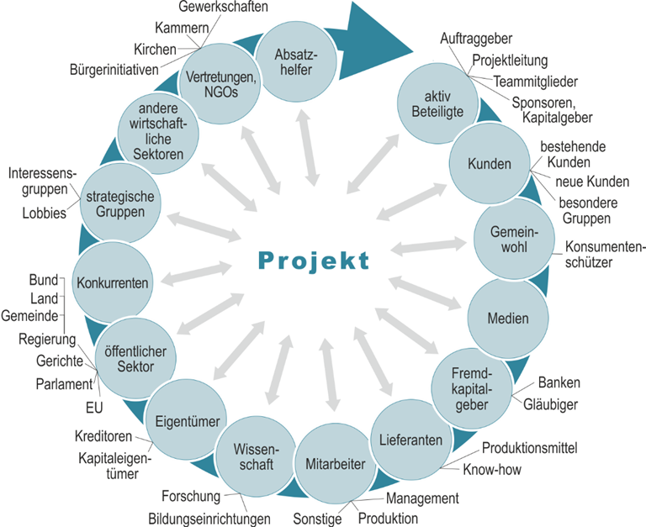
Für die Projektarbeit relevante Anspruchsgruppen
Notes:
(nach Nausner 2006)
Kraftfeldanalyse lässt sich mit Stakeholderanalyse (= Übersicht über für das Vorhaben relevante Anspruchsgruppen) verknüpfen.
Die Umfeldanalyse untersucht die Projektumgebung (auch Kontextanalyse).
Definition gemäß ICB (Projektmanagement-Standard IPMA Competence Baseline):
„Projektumfeld ist die Umgebung, in der das Projekt formuliert, bewertet und durchgeführt wird und die das Projekt direkt oder indirekt beeinflusst und/oder von dessen Auswirkungen betroffen ist.
Diese äußeren Einflüsse können physische, ökologische, gesellschaftliche, psychologische, kulturelle, politische, wirtschaftliche, finanzielle, juristische, vertragliche, organisatorische, technologische und ästhetische Faktoren sein“.
Auf einem Überblick über die konkreten Anspruchsgruppen eines Projektes kann eine Stakeholderanalyse aufbauen.

Slide 24

Stakeholder
Definition gemäß ICB (Projektmanagement-Standard IPMA Competence Baseline)
„Stakeholder sind Personen oder Personengruppen, die am Projekt beteiligt, am Projektablauf interessiert oder von den Auswirkungen des Projekts betroffen sind. Sie haben ein begründetes Interesse am Projekterfolg und
am Nutzen für das Projektumfeld“.
Inhaber und Aktionäre, Investoren
Banken und Gläubiger
Partner und Lieferanten
Käufer, Kunden und
Interessenten
Konkurrenten
Management
Angestellte, Belegschaftsvertretungen und Arbeitnehmerverbände
Politik (lokal, staatlich, national, international)
Berufsverbände, Industriehandelsgruppen
Medien
NGOs
öffentliche, soziale, politische, religiöse Interessengruppen
Notes:
Zu den Stakeholdern zählen alle, die das Projekt tangiert.

Slide 25
Stakeholderanalyse
Identifizieren der Stakeholder
Verstehen der Bedürfnisse und Interessen
Integrieren der individuellen Bedürfnisse in Strategien und Aktivitäten
Stakeholder können ein Projekt zum Erfolg führen oder
auch zum Scheitern bringen
denn Stakeholder können:
  unterschiedliche Vorkenntnisse besitzen,
  unterschiedliche Fachsprachen sprechen,
  von ihrer betrieblichen Stellung her unterschiedliche Positionen einnehmen,
  unterschiedliche Prioritäten setzen,
  unterschiedliche Interessen verfolgen.
Notes:
Warum macht man eine Stakeholderanalyse?
Um abzuschätzen, welche Auswirkungen die Meinungen und Handlungen von Stakeholdern haben können, um deren Bedürfnisse und Interessen zu verstehen, und um noch vor aufwendigen Projektplanungen abzuschätzen, ob eine Projektidee überhaupt eine Chance hat oder ob so große Widerstände absehbar sind, dass eine Projektverwirklichung unrealistisch sein dürfte.

Slide 26
Ausschnitt aus einer
Stakeholder-Einflussmatrix
Notes:
Zur Hinterlegung der Kraftfeldanalyse lässt sich auch eine Stakeholder-Einflussmatrix erstellen, woraus sich auch eine komplexe Kraftfeldanalyse ableiten lässt.
Im Rahmen einer Stakeholderanalyse vergegenwärtigt man sich, wie die einzelnen Stakeholder dem Projekt gegenüber eingestellt sind – ob wohl gesonnen oder Gegnerschaft – und welchen Einfluss sie besitzen – ob sie einflussreich oder weitgehend einflusslos sind.

Slide 27
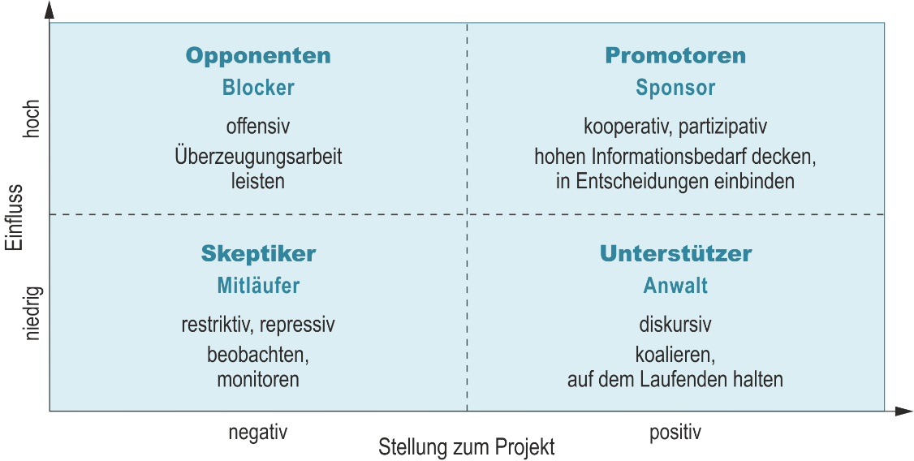
Typenspezifische Strategien im Umgang mit Stakeholdern
Notes:
Aus der Analyse der Stakeholder lassen sich dann Strategien ableiten, wie man mit den einzelnen umgeht.
Wenn man die Stakeholderanalyse im Vorfeld der Festlegung eines Projektauftrages erstellt, ermöglicht das auch – etwa bei der konkreten Fixierung von Projektzielen – Stakeholderanliegen zu berücksichtigen.

Slide 28
Beispiel einer komplexen Kraftfeldanalyse
starker Einfluss
Kunden
Vorstand
Mit-
arbeiter
für das Projekt
IT-
Abteilung
gegen das Projekt
Personal-
abteilung
Banken
Betriebs-
rat
Aktionäre
schwacher Einfluss
Notes:
(in Anlehnung an Hölzle 2007, 67)
Die stakeholderbezogenen Erwägungen können dann in eine komplexe Kraftfeldanalyse münden, welche man wiederum für jede Projektidee separat erstellt.

Slide 29

Übung – Projektauswahl
Sammeln Sie in Ihrem Team mindestens 3 Ideen für
Projekte, die Sie als Gruppe ausführen könnten und
die Ihrer Ausbildungsstätte dienlich wären.
Wählen Sie dann eine der Ideen systematisch aus.
Ihre Gruppenentscheidung soll begründet fallen und nach-vollziehbar dargestellt werden. Verzichten Sie auf kühne Annahmen.
Dokumentieren Sie Ihre Überlegungen auf einem Slide oder Flipchart! Zeitrahmen: 35 Minuten
Notes:
Beispiele für typische von Studierendengruppen zu bewältigende Projektideen wären etwa:
Organisation einer Veranstaltung zur Bekanntmachung des Studienprogrammes oder
Produktion eines Videos zur Imagepflege der Ausbildungsstätte etc.
Zu Ideen könnte die Gruppe durch Einsatz von Kreativitätstechniken (Brainstorming, Mind-mapping etc.) kommen.
Feedback zu Gruppenarbeiten
Sind die in Erwägung gezogenen Ideen tatsächlich alle projekttauglich und wurden nicht-projektwürdige Vorschläge vorab eliminiert? Etwa sofort auszuscheiden wären unbefristete Vorhaben (z.B. kontinuierliche Betreuung einer Webseite).
Wurden tatsächlich alle projektwürdigen Ideen zunächst unvoreingenommen geprüft oder wurde aus dem Bauch heraus gleich eine Idee favorisiert und dann allenfalls eine Darstellung des Auswahlprozesses „hingebogen“? – Letzteres wäre ein bedenkliches Vorgehen, denn: Rein intuitive Entscheidungen sind kaum nachvollziehbar und schwer rational argumentierbar.
Wer etwa in einem Projektauswahlgremium sitzt (z.B. bei einer Behörde, oder in einer firmeninternen Steuerungsgruppe), der muss seine Selektionsentscheidung rechtfertigen können und sich auf klare Kriterien stützen!
Führt man unvoreingenommen eine Nutzwertanalyse durch, so kann es passieren, dass ein Ergebnis herauskommt, das die Gruppe innerlich ablehnt; dann sollte man überprüfen, ob vielleicht Kriterien vergessen wurden, die aber unterbewusst wichtig für die Gruppe wären.
Durch geschickte gruppeninterne Arbeitsteilung könnten zuerst die verschiedenen Projektideen parallel nach unterschiedlichen Verfahren bewertet und Auswahlvorschläge unterbreitet werden; danach könnten die Auswahlvorschläge miteinander verglichen und diskutiert werden, sodass die Gruppe zu einer fundierten, rational argumentierbaren und nachvollziehbaren Selektionsentscheidung kommt.

